Slide 1


Slide 2
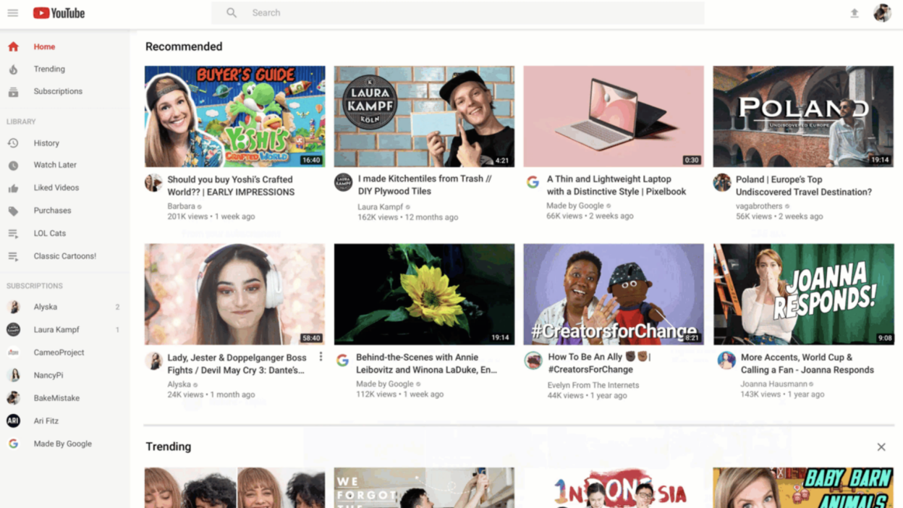

Slide 3
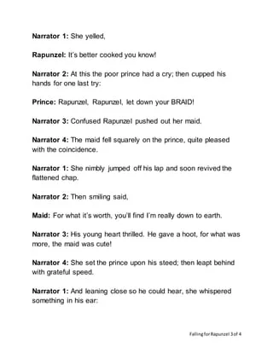
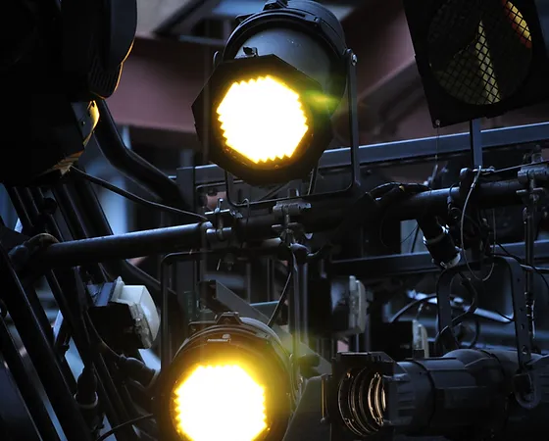
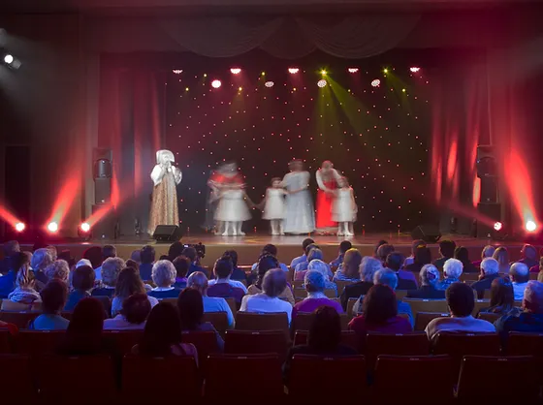
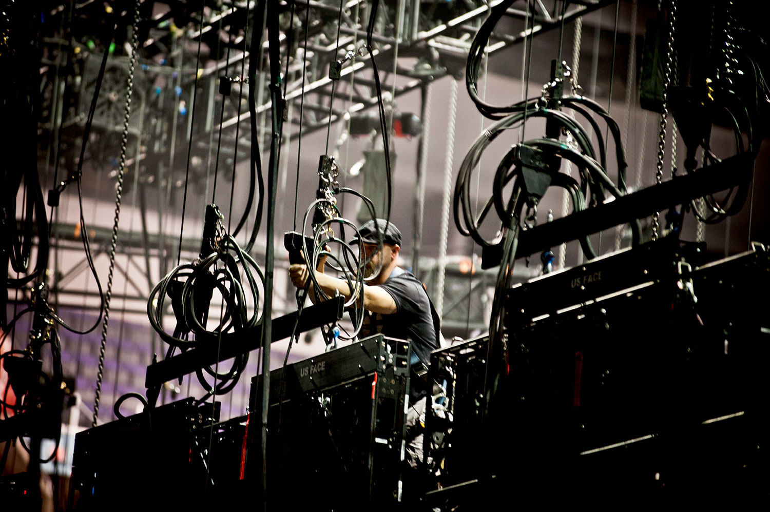
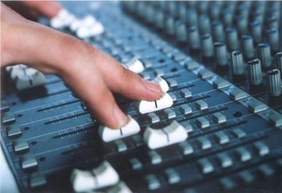

Slide 4
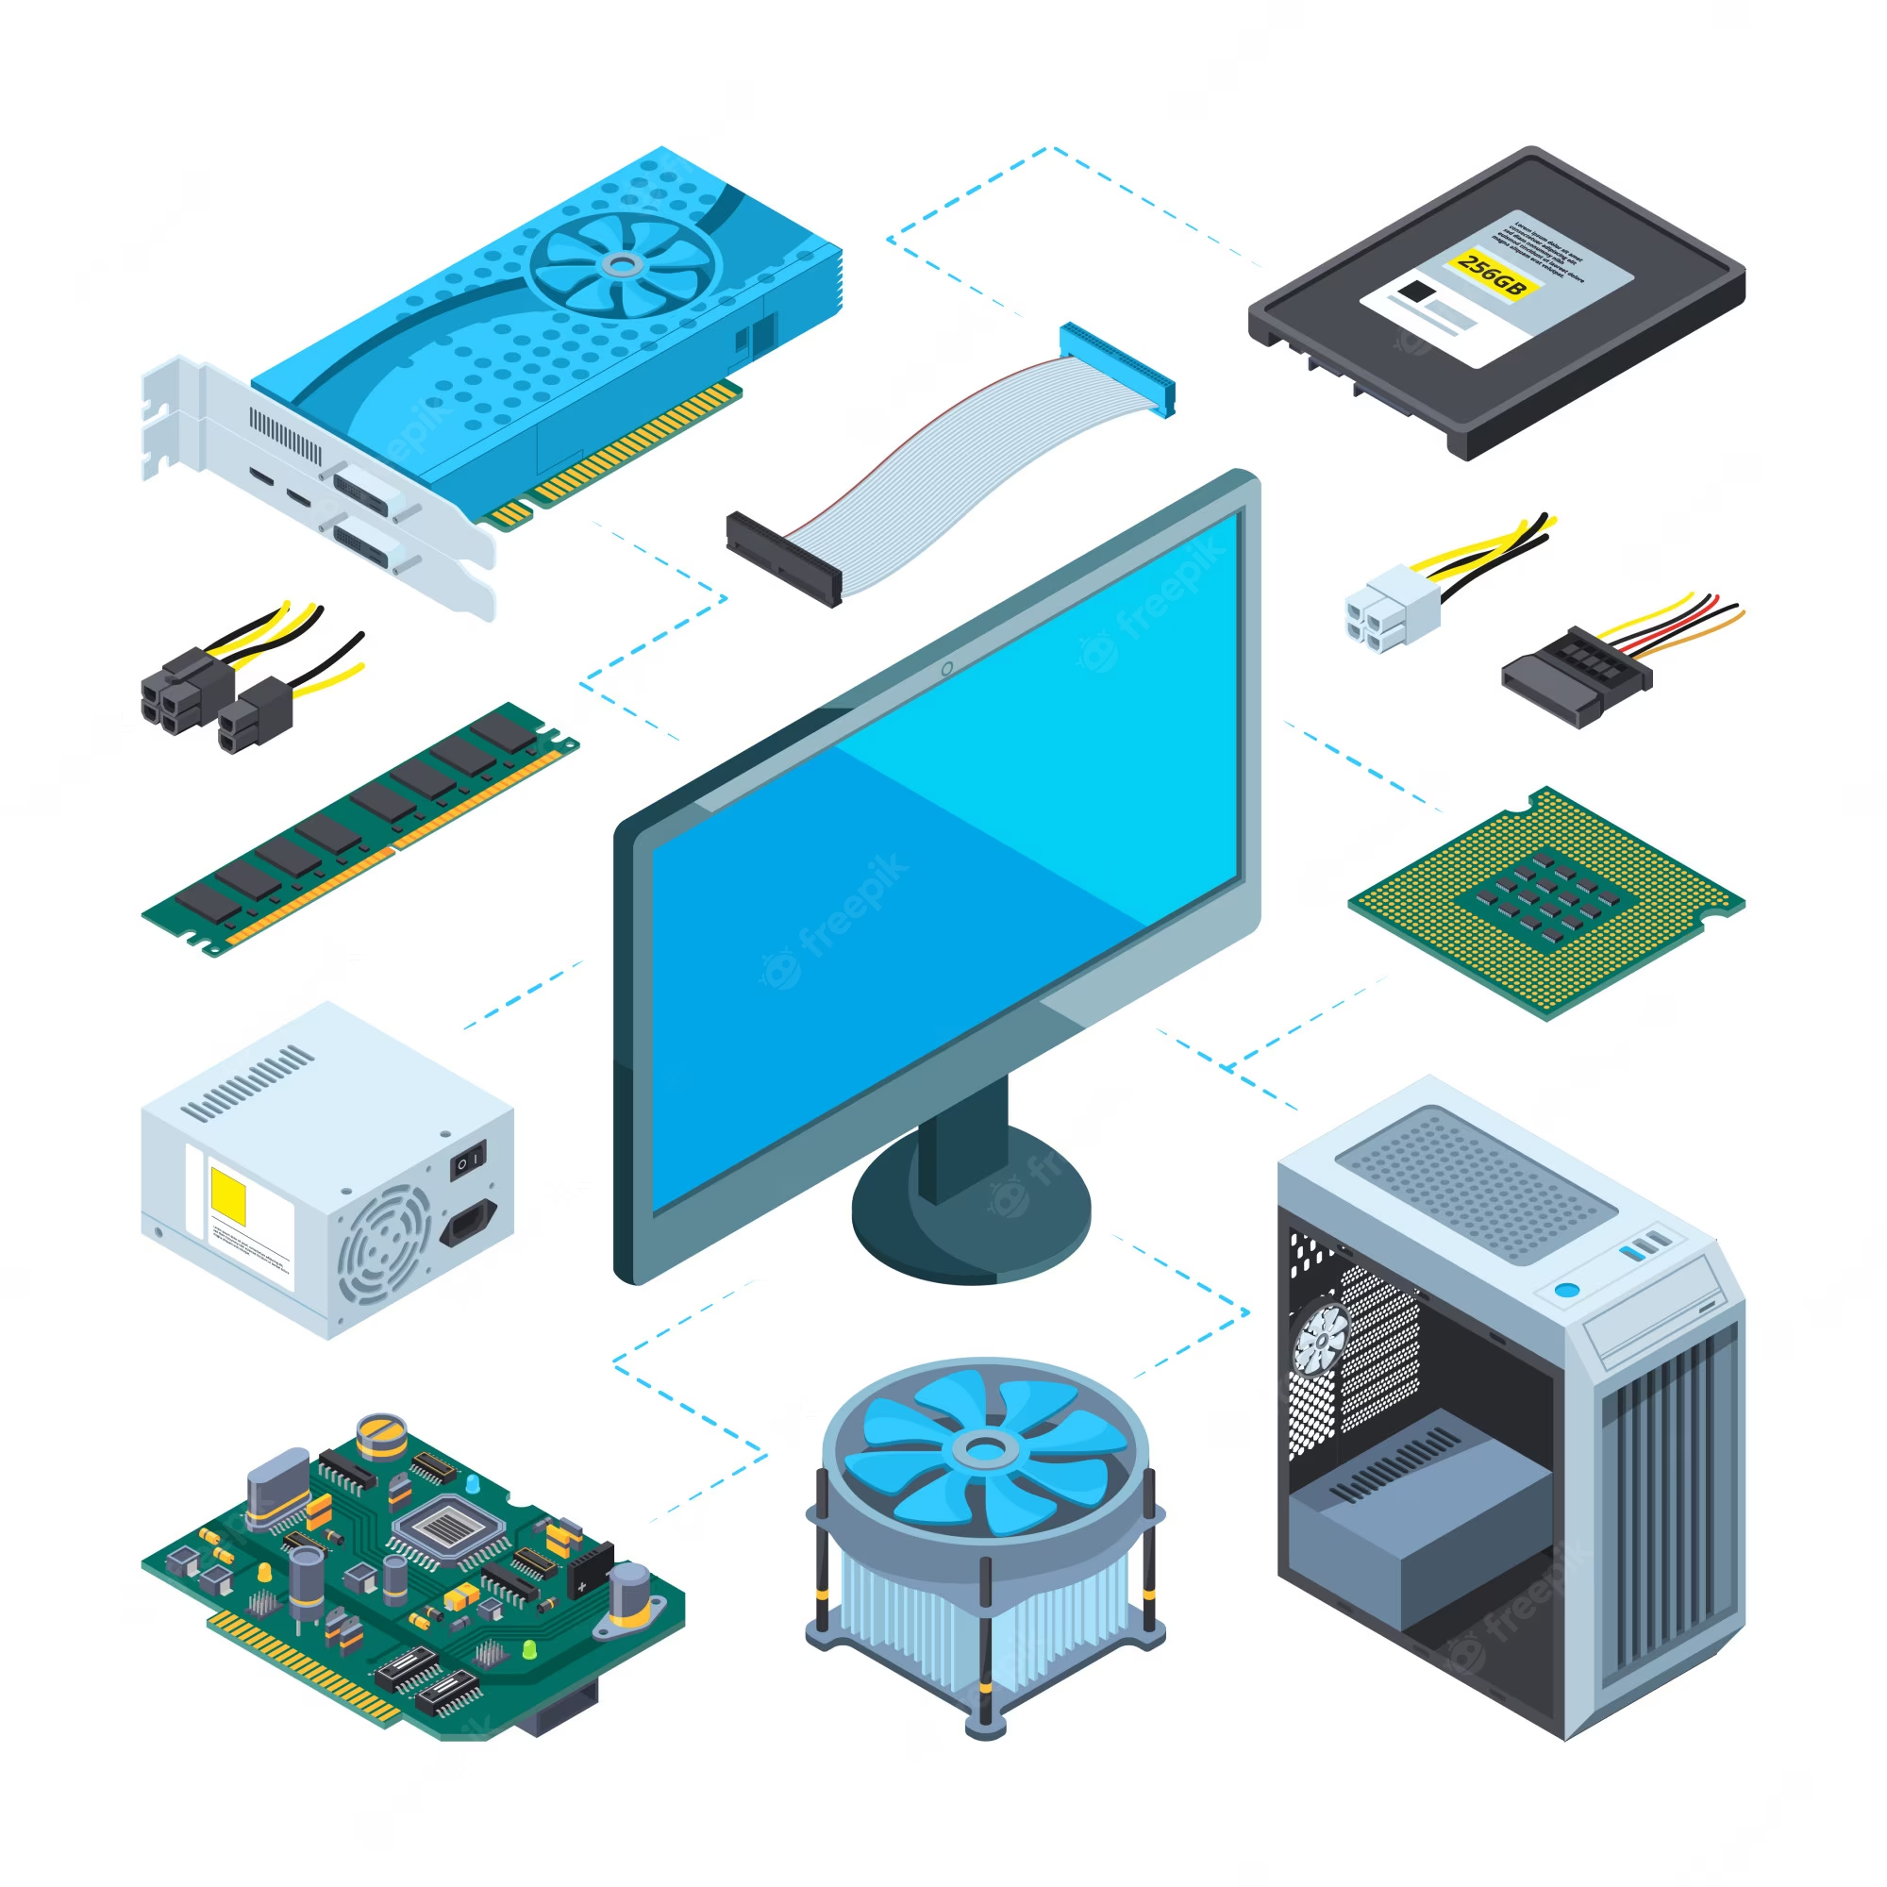

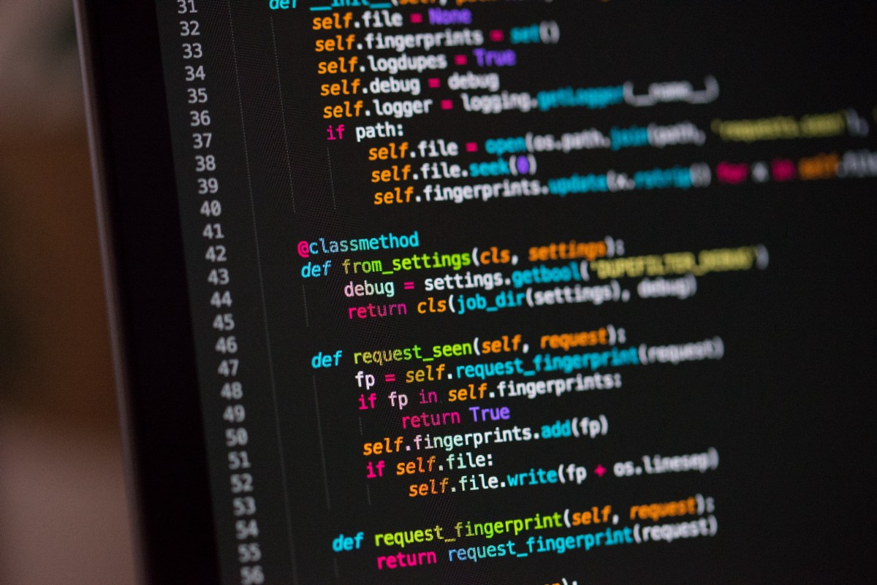


Slide 5



Slide 6






Slide 7


Slide 8
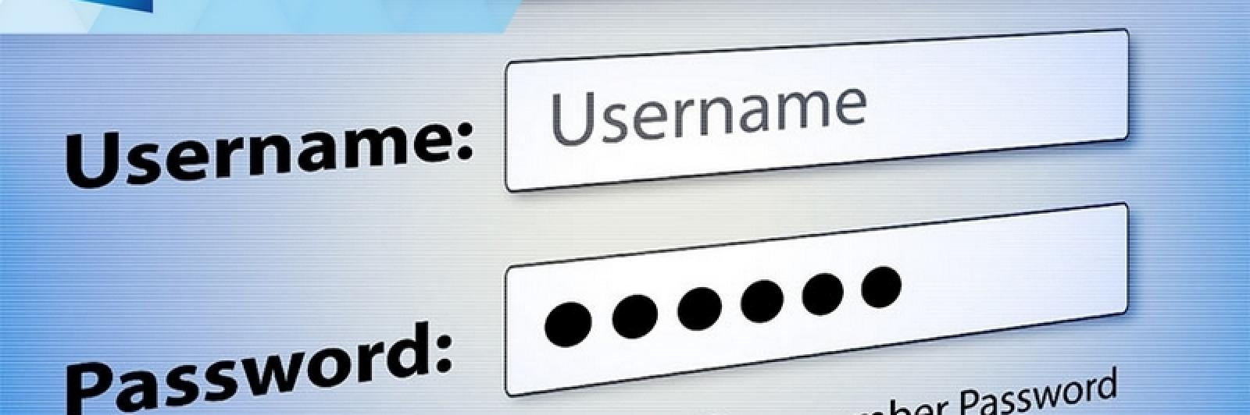

Slide 9
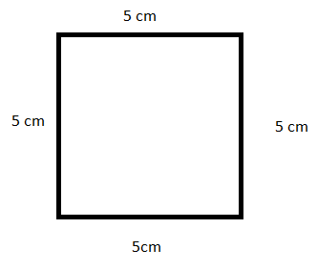

Probeer eens!
Maak een rekenaar voor oppervlaktes van een vierkant!
Je kan de lengte van de zijde van een vierkant ingeven
De computer geeft de oppervlakte terug

Slide 10

Probeer eens!
Maak een blad – steen – schaar machine
Elke speler kan blad, steen of schaar kiezen
De computer geeft de uitslag

Slide 11
Probeer eens!
Maak een rekenmachine om het gemiddelde van je 5 toetsen te berekenen
Je voert je de vijf toetscijfers in
De computer geeft je gemiddelde

